Slide 1


TRƯỜNG ĐẠI HỌC CÔNG NGHIỆP THỰC PHẨM TP HỒ CHÍ MINH
ĐỀ TÀI: CHUẨN ĐOÁN BỆNH VIÊM PHẾ QUẢN

Slide 2

Notes:
Hàng năm trên thế giới có hơn 4 triệu người tử vong do các bệnh liên quan đến đường hô hấp, trong đó phổ biến nhất là viêm phế quản (Bronchitis). Viêm phế quản là bệnh thường gặp ở trẻ em, bất kể lứa tuổi nào và thời tiết nào, đặc biệt là trẻ ở thành thị cũng như ở các nơi tập trung dân cư đông đúc thì tỉ lệ bệnh còn cao hơn. Thế giới hiện có khoảng 300 triệu người mắc viêm phế quản và khoảng 250.000 trường hợp tử vong vì viêm phế quản mỗi năm. Tỷ lệ mắc viêm phế quản ước tính khoảng 6-8% ở người lớn và khoảng 10-12% ở trẻ em dưới 15 tuổi.
Chính vì vậy, hiểu biết một số nguyên nhân và cách đề phòng của căn bệnh này sẽ làm giảm thiểu số ca bệnh, đề phòng được các biến chứng và nâng cao chất lượng cuộc sống. Đồng thời cũng làm giảm nguy cơ dẫn đến các biến chứng do bệnh này gây ra như hen phế quản, ung thư phế quản, viêm phổi, áp xe phổi, suy hô hấp cấp….

Slide 3
GIỚI THIỆU
Notes:
Từ nhu cầu thực tiễn trong cuộc sống về khám chữa bệnh cộng với những động lực đã nêu trên, đề tài mong muốn ứng dụng công nghệ thông tin vào lĩnh vực y khoa và đặc biệt là chuyên khoa hô hấp để chẩn đoán bệnh viêm phế quản.
Đề tài cũng sẽ tìm hiểu và nghiên cứu về các mô hình biểu diễn tri thức và những phương pháp, kĩ thuật xây dựng hệ chuyên gia để vận dụng vào việc xây dựng hệ hỗ trợ chẩn đoán bệnh một cách tự động. Như vậy, đề tài hướng tới việc xây dựng một hệ hỗ trợ chẩn đoán bệnh viêm phế quản có cơ sở tri thức từ các bác sĩ chuyên khoa Nội - Hô hấp để hỗ trợ cho các bác sĩ chưa có nhiều kinh nghiệm hoặc các bác sĩ không chuyên về Nội - Hô hấp có thể tham khảo kinh nghiệm chẩn đoán và điều trị của các bác sĩ chuyên khoa nhằm đưa ra những quyết định chính xác trong trường hợp chưa có bác sĩ chuyên khoa kịp thời.
Chương trình hỗ trợ cho các bác sĩ không thuộc chuyên khoa Nội – Hô hấp, các bác sĩ đa khoa tuyến huyện chưa có kiến thức chuyên sâu về bệnh viêm phế quản. Chương trình hỗ trợ bác sĩ trong việc kết luận bệnh.

Slide 4
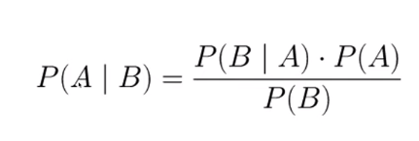

I.Định nghĩa thuật toán Bayes
Phân lớp Bayes là phân lớp dựa trên thống kê thực hiện việc dự đoán xác xuất một mẫu sẽ thuộc về lớp nào dựa trên giá trị của các thuộc tính biết trước.
Theo định lý Bayes, ta có công thức tính xác suất như sau:
Ta có : – A , B là 2 biến cố
– P(A|B) là xác suất A xảy ra nếu B xảy ra – P(B|A) là xác suất B xảy ra nếu A xảy ra
– P(A) là xác suất biến cố A
– P(B) là xác suất biến cố B
Notes:
Naive Bayes Classification (NBC) là một thuật toán dựa trên định lý Bayes về lý thuyết xác suất để đưa ra các phán đoán cũng như phân loại dữ liệu dựa trên các dữ liệu được quan sát và thống kê. Naive Bayes Classification là một trong những thuật toán được ứng dụng rất nhiều trong các lĩnh vực Machine learning dùng để đưa các dự đoán chính xác nhất dự trên một tập dữ liệu đã được thu thập, vì nó khá dễ hiểu và độ chính xác cao. Nó thuộc vào nhóm Supervised Machine Learning Algorithms (thuật toán học có hướng dẫn), tức là máy học từ các ví dụ từ các mẫu dữ liệu đã có.

Slide 5
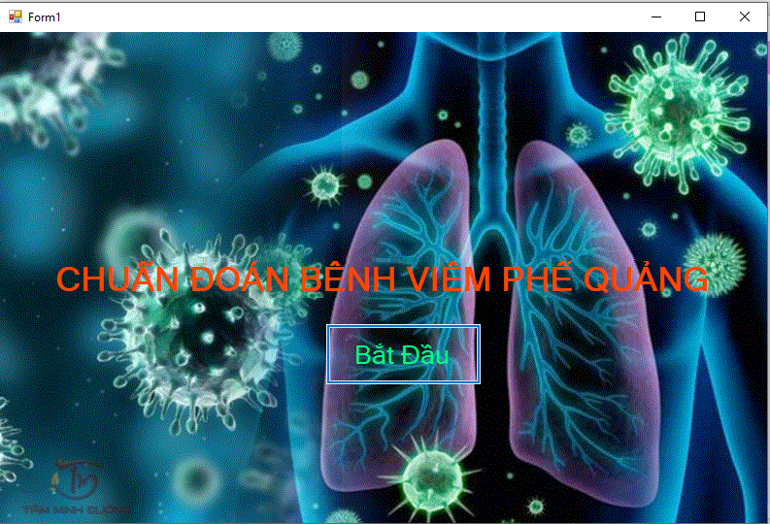

Slide 6
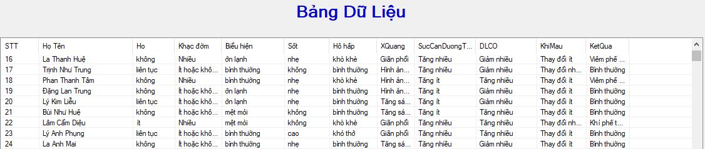

Slide 7
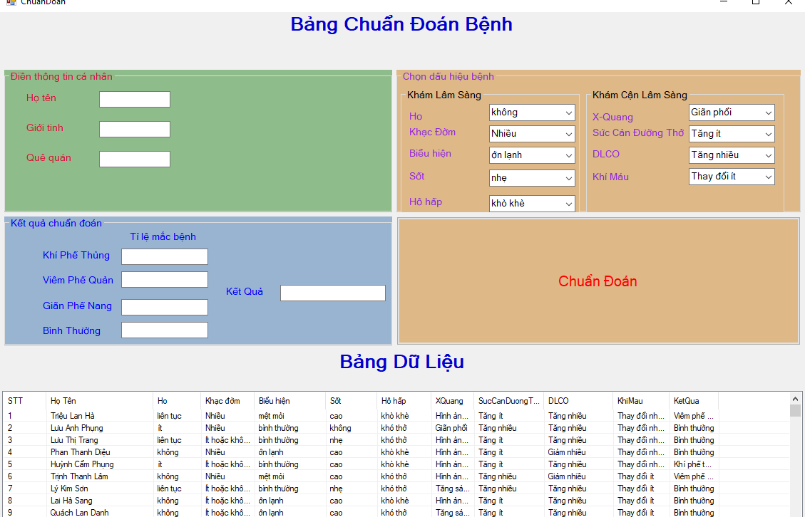
II.Demo

Slide 8
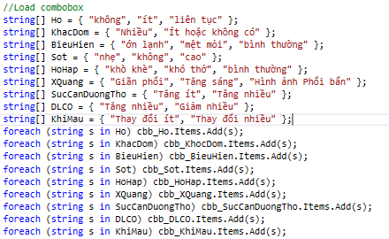
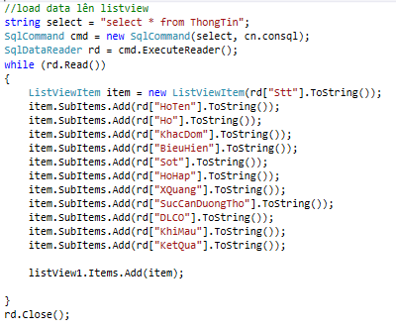
III.Các bước thực hiện

Slide 9
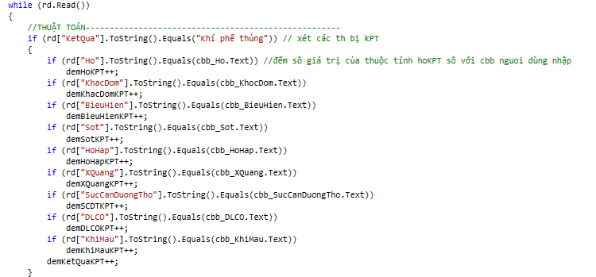

Slide 10
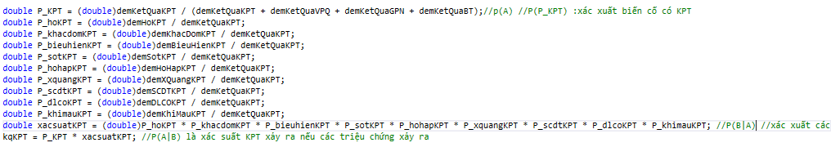

Slide 11

Nhận xét
-Trong thế giới thực, hầu như bất khả thi khi các triệu chứng của người bệnh không nằm trong luật thì lúc này hệ thống không tìm ra được bệnh.
-Không có độ ưu tiên cho từng triệu chứng, vì trong thực tế bác sĩ chỉ cần một số triệu chứng quan trọng thì có thể kết luận được bệnh.

Slide 12

CẢM ƠN THẦY VÀ CÁC BẠN ĐÃ QUAN TÂM THEO DÕICẢM ƠN THẦY VÀ CÁC BẠN ĐÃ QUAN TÂM THEO DÕI

